Slide 1
Gmina Spytkowice - historia, kultura, przyroda, turystyka

Slide 2
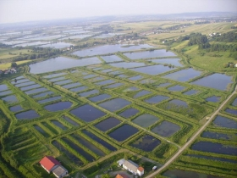
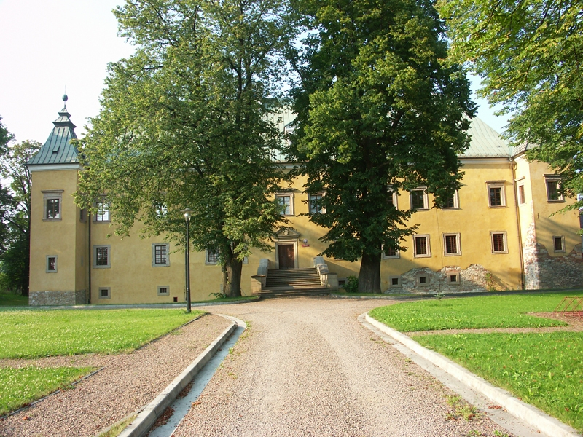
Plan prezentacji:
Ogólne informacje
Położenie geograficzne
Historia gminy
Kultura
Przyroda
Atrakcje turystyczne

Slide 3
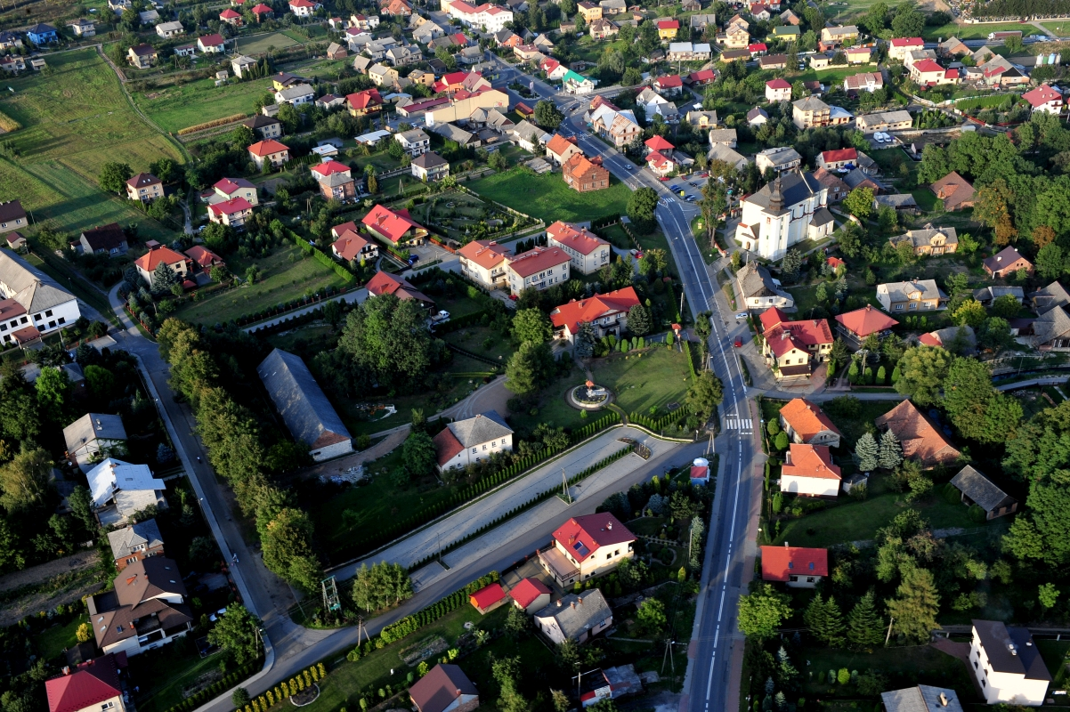
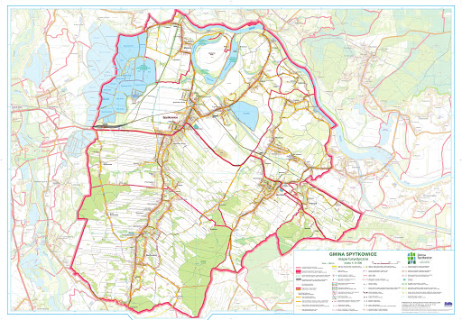
1. Ogólne informacje o gminie
Gmina Spytkowice leży w województwie małopolskim, w powiecie wadowickim. Oddalona jest od Krakowa o 40 km, natomiast od Wadowic o około 20 km. Gmina zajmuje powierzchnię 5156 ha i jest zamieszkała przez ponad 10 tys. mieszkańców (według danych GUS, w 2017 r. było to dokładnie 10.304 osoby).
W skład Gminy Spytkowice wchodzą sołectwa:
Spytkowice - Miejsce
Półwieś - Ryczów
Lipowa - Bachowice

Slide 4
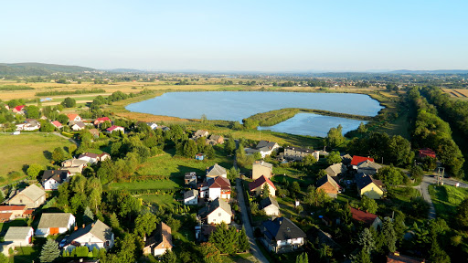
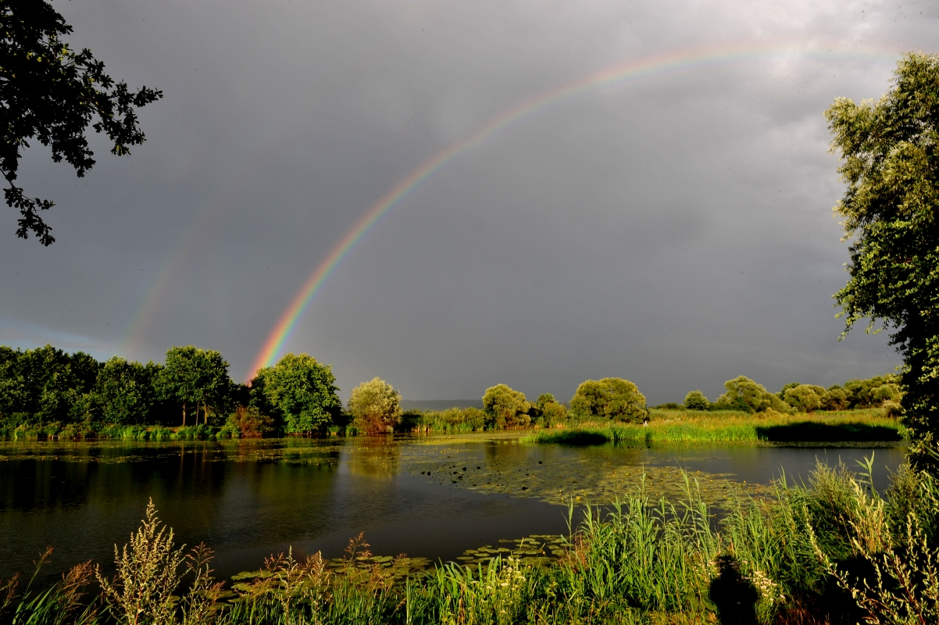
2. Położenie geograficzne
Gmina Spytkowice jest położona w Kotlinie Oświęcimskiej, pomiędzy rzekami Wisłą i Skawą. Posiada zróżnicowaną rzeźbę terenu, znajdziemy tu m.in. wąskie i głębokie doliny, pagórki, wzgórza, niziny oraz rozległe równiny. Poza niezwykłą rzeźbą terenu, dużą część Gminy Spytkowice zajmują wody, poczynając od stawów hodowlanych, a kończąc na rzekach: Skawie i Wiśle. Niezwykłe walory przyrodnicze i krajobrazowe Gminy Spytkowice sprawiają, że gmina ta stanowi bardzo malowniczy obszar.

Slide 5
3. Krótki Rys Historyczny
Spytkowice są jedną ze starych osad. Badania archeologiczne potwierdzają, iż pierwsze ślady obecności człowieka na terenach Gminy Spytkowice pochodzą z epoki wczesnego neolitu i kultury łużyckiej.
Powstanie wsi Spytkowice datuje się na XI-XII wiek.
Źródła pisane podają, iż w roku 1229 zorganizowany został w Spytkowicach zjazd, na którym przebywał Henryk Brodaty.
W roku 1284 założona została wieś Ryczów, natomiast 1329 rok to wzmianka pisana o Ryczowie, który był już wsią dobrze zagospodarowaną.
Rok 1297 to pierwsza pisana wzmianka o Bachowicach, które należały wówczas do książąt cieszyńskich.

Slide 6
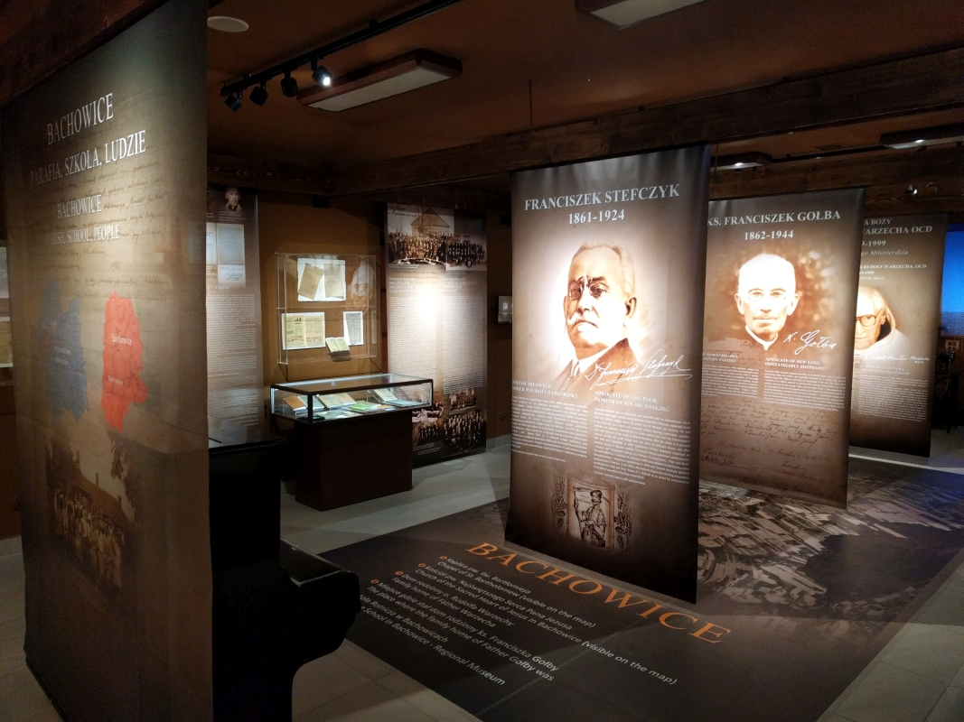
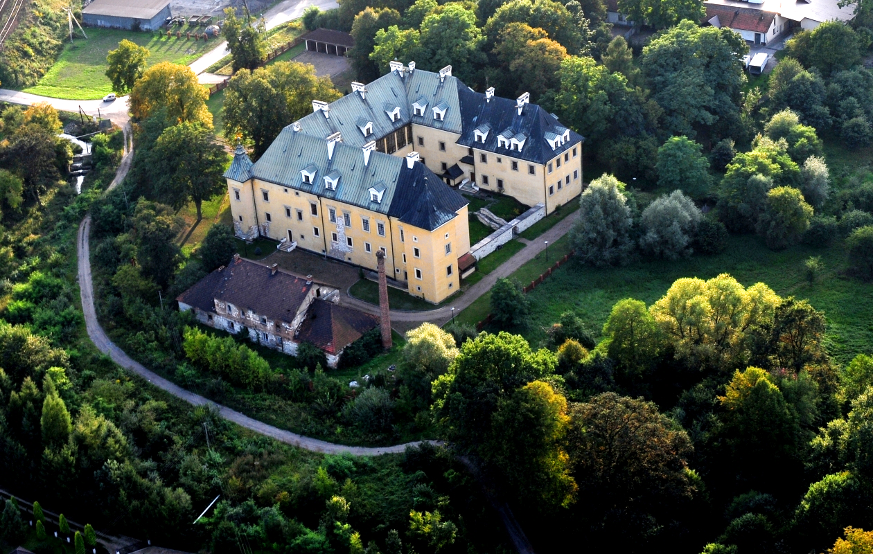
W 1470 r. pojawia się pierwsza wzmianka o wsi Miejsce, natomiast w roku 1283 pojawiają się wzmianki na temat wsi Półwieś.
W roku 1887 powstaje w Spytkowicach jedno z pierwszych na ziemiach polskich kółko rolnicze.
W Bachowicach na początku XX wieku z inicjatywy księdza Franciszka Gołby powstają między innymi: murowany kościół, bank, szkoła rolnicza. Następuje również w tym okresie rozwój sadownictwa.
W czasie II wojny światowej między Spytkowicami i Ryczowem przebiegała granica Generalnej Guberni i III Rzeszy

Slide 7
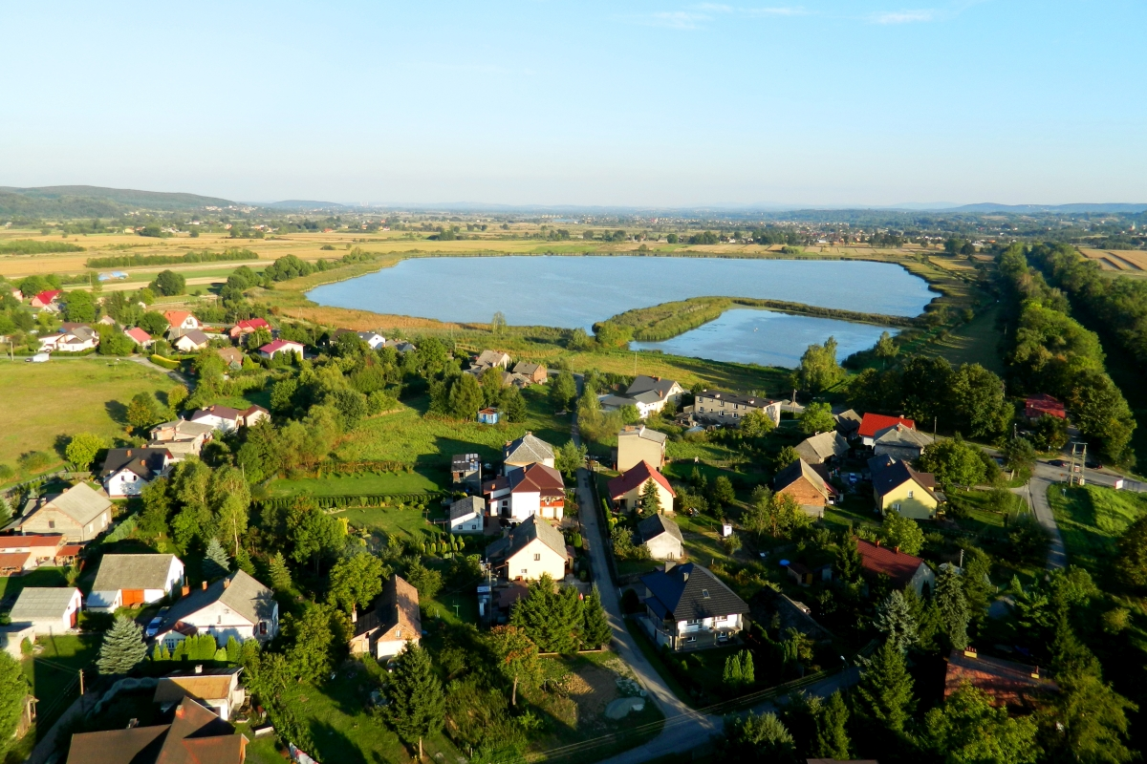
W dniu 1 stycznia 1973 r. Rada Narodowa w Krakowie tworzy Gminę Spytkowice, w powiecie wadowickim. W dniu 1 czerwca 1975 roku gmina została włączona do województwa bielsko-bialskiego.
Gmina Spytkowice weszła w skład powiatu wadowickiego w województwie małopolskim w dniu 1 stycznia 1999 r.
W dniu 1 stycznia 2007 r. obszar Gminy Spytkowice zostaje powiększony o sołectwo Półwieś (z Gminy Brzeźnica), natomiast w dniu 1 stycznia 2017 r. o przysiółek Wiśnicz (z Gminy Alwernia).

Slide 8
4. Kultura w Gminie Spytkowice
Jedną z instytucji kultury w Gminie Spytkowice jest Gminny Ośrodek Kultury. Znajduje się on na ul. Zamkowej w Spytkowicach.
Podstawowym celem GOK jest zaspokajanie potrzeb kulturalnych mieszkańców gminy. Realizuje to między innymi poprzez organizowanie imprez artystycznych, rozrywkowych, rekreacyjnych i sportowych.
GOK organizuje zajęcia pozalekcyjne (taneczne, muzyczne, wokalne, plastyczne), warsztaty (kulinarne, plastyczne) i koła zainteresowań dla dzieci i młodzieży z terenu gminy, a także wycieczki, imprezy plenerowe. We współpracy ze szkołami i organizacjami społecznymi z terenu gminy, organizuje również różnego rodzaju konkursy (czytelnicze, fotograficzne).

Slide 9
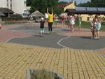
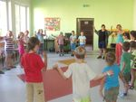
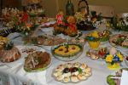
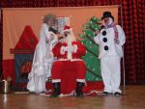
Na terenie Gminy Spytkowice działają również: Koła Gospodyń Wiejskich, Związek Emerytów i Rencistów, świetlice wiejskie, Gminna Orkiestra Dęta.

Slide 10
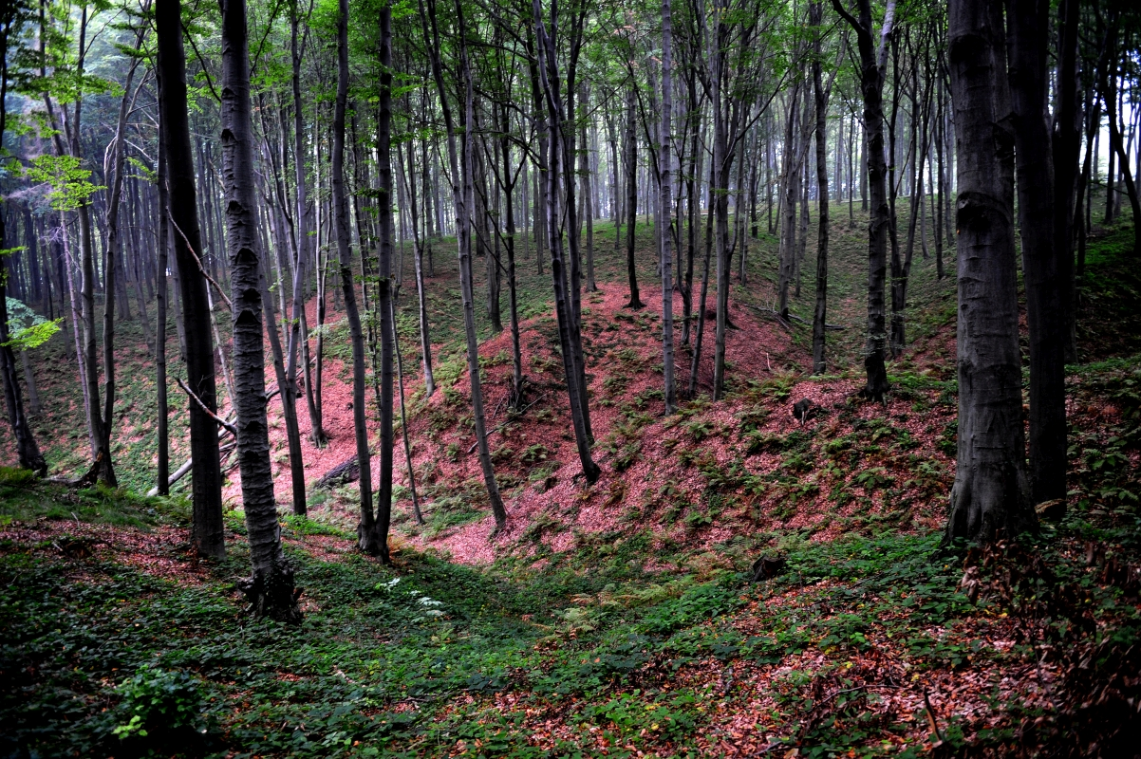
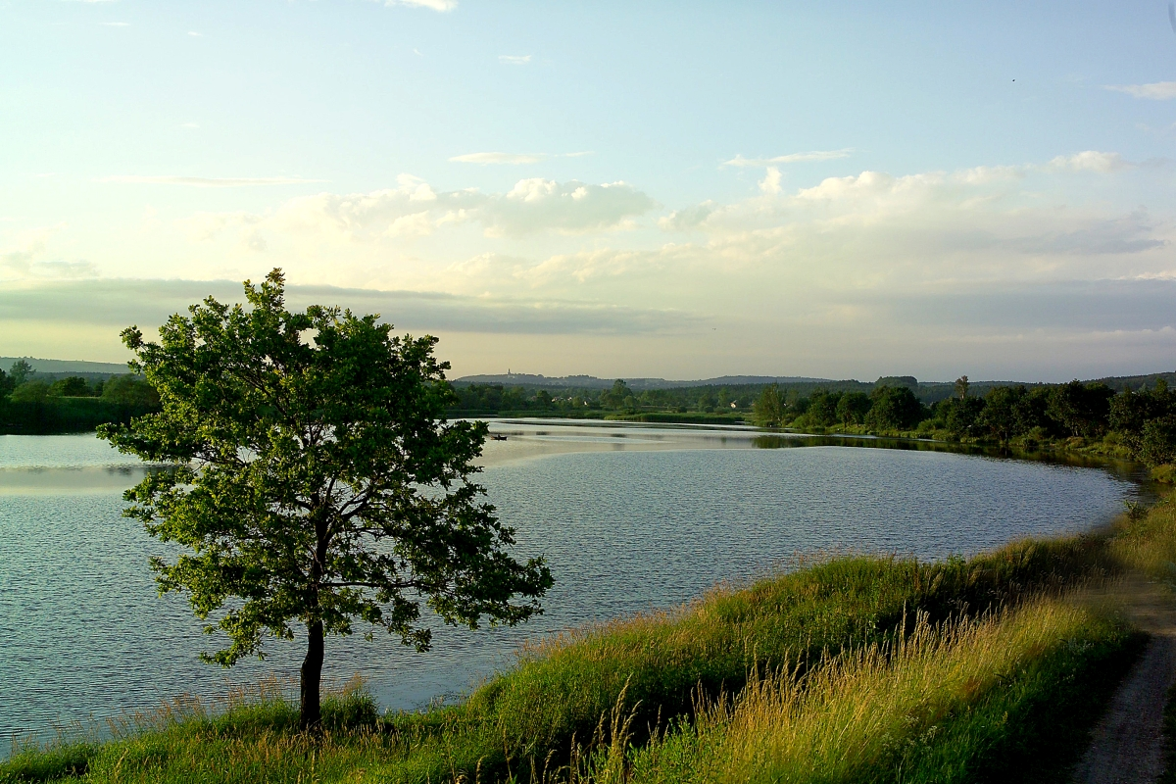
5. Przyroda
Gmina Spytkowice posiada liczne i ciekawe walory przyrodnicze.
W starorzeczach Wisły podziwiać można: roślinność wodną, bagienną, dwa gatunki płazów będących pod ścisłą ochroną (traszka grzebieniasta i kumak nizinny), żaby (wodna, jeziorowa, trawna), ropuchy (szara, zielona), rzekotka drzewna , traszka zwyczajna, zaskroniec zwyczajny, żmija zygzakowata. Obserwować możemy tu liczne gatunki ptaków, takie jak: perkoz dwuczuby, perkozek, czapla biała i siwa, trzcinniczek, bocian, łabędzie, gęsi.
Niezwykle ciekawym miejscem jest Las Bachowiec. Jest to pagórkowaty teren porośnięty buczyną. Występują tu m.in.: sarna, lis, zając, kuna leśna, jeż, wiewiórka, jastrząb, sowa, sójka, kos, kukułka, zięba.

Slide 11
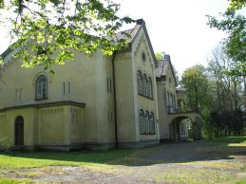
Przyzamkowy Park Krajobrazowy w Spytkowicach to przede wszystkim zabytkowy drzewostan parkowy, składający się głównie z lip i kasztanowców.
Park Dworski w Ryczowie, to rozległy park krajobrazowy, w którym znajdują się aż 24 pomniki przyrody. W parku tym możemy podziwiać kilkadziesiąt starych drzew w wieku 100-250 lat. Przeważają wśród nich jesiony oraz lipy drobnolistne, ale także kilka rzadkich gatunków, takich jak: platan klonolistny, magnolia drzewiasta.

Slide 12
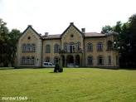
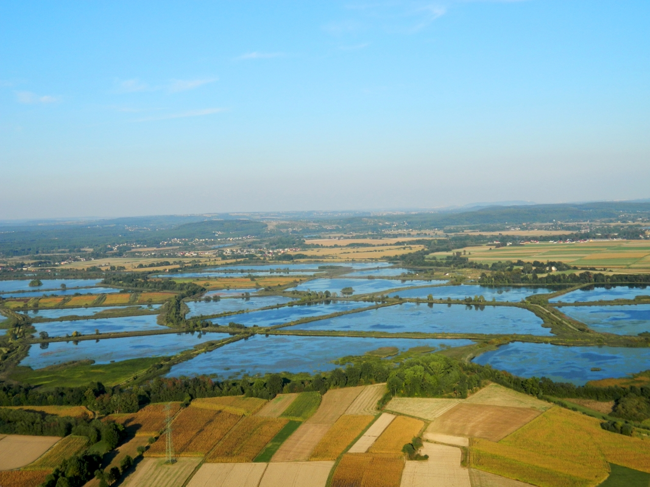
6. Turystyka
Gmina Spytkowice posiada wiele atrakcji turystycznych. Każdy znajdzie tu coś dla siebie. Jeśli lubisz jazdę na rowerze, możesz wybrać się na wycieczkę po szlakach rowerowych.
Obszar Gminy Spytkowice, obejmuje też system trzech starorzeczy tzw. Wiślisk, które są idealnym miejscem do łowienia ryb i obserwowania ptaków. Oprócz nich, na tym terenie jest także kompleks hodowlanych stawów rybnych. Innymi miejscami w Gminie Spytkowice, które warto zobaczyć, są: - Muzeum Regionalne w Bachowicach - Dolina Karpia - Zamek i Przyzamkowy Park Krajobrazowy w Spytkowicach, - Pałac w Ryczowie, - Kaplicę Św. Bartłomieja w Bachowicach.
Na kolejnych slajdach przedstawię garść informacji na temat wybranych miejsc, spośród wymienionych.

Slide 13
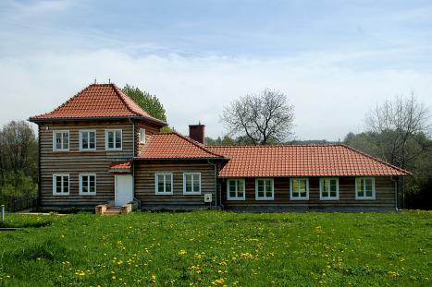
Muzeum Regionalne w Bachowicach
Dawniej, była to Żeńska Szkoła Gospodarcza im. Królowej Jadwigi, która została założona w 1910r. przez księdza Franciszka Gołbę. Do 1935r. szkołę tę ukończyło 500 uczennic. Uczyły się tam wiedzy i umiejętności praktycznych. Po 28 latach od założenia, ksiądz Franciszek Gołba przeniósł ją do Spytkowic, a budynki dawnej szkoły popadły w ruinę. Dopiero w 2017 roku odrestaurowano budynki dawnej szkoły i utworzono muzeum. Uroczyste otwarcie miało miejsce 11 czerwca 2017r.
Muzeum Regionalne w Bachowicach pełni także funkcję miejsca, w którym organizowane są wydarzenia kulturalne, warsztaty dla dzieci i młodzieży, wystawy, a także spotkania z ciekawymi ludźmi.
Obecnie znajdują się w nim pamiątki i przedmioty upamiętniające ważne osoby dla naszych terenów tj. księdza Prałata Franciszka Gołby, dr Franciszka Stefczyka oraz Sługę Bożego Ojca Rudolfa Warzechę.

Slide 14
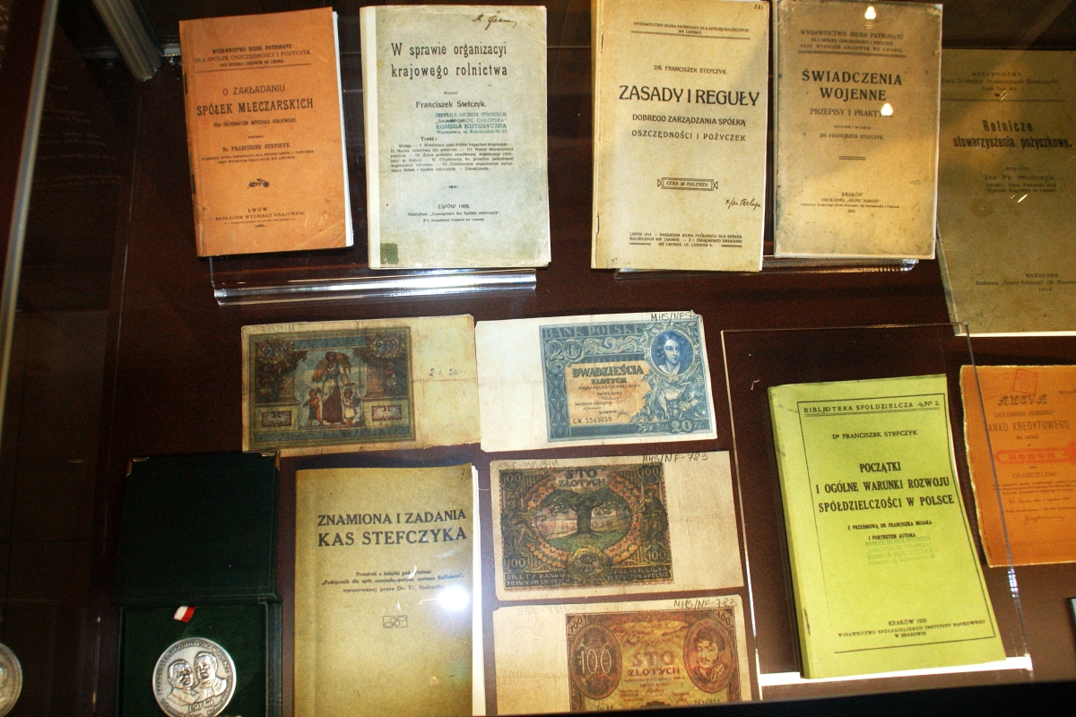

Slide 15
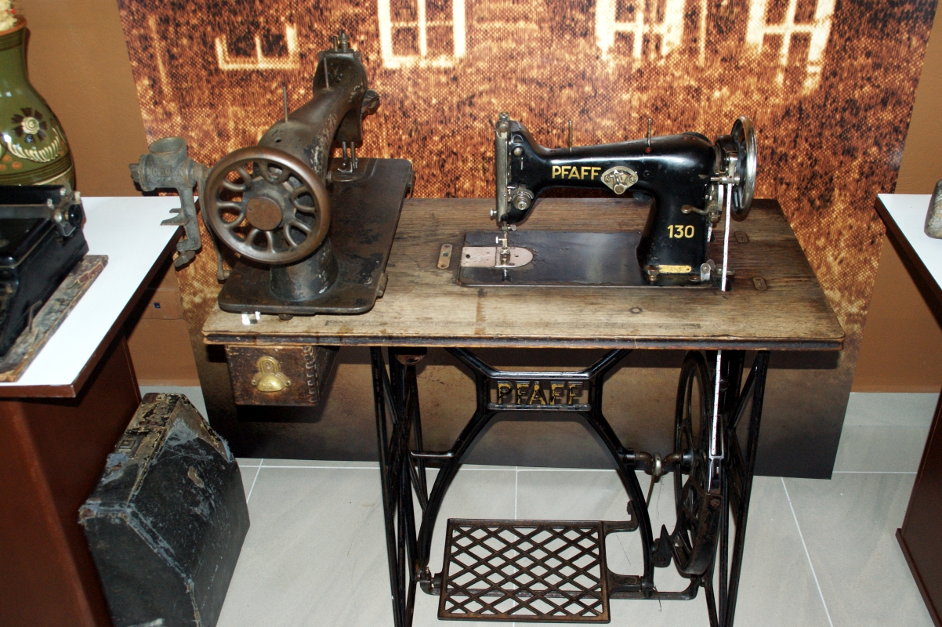
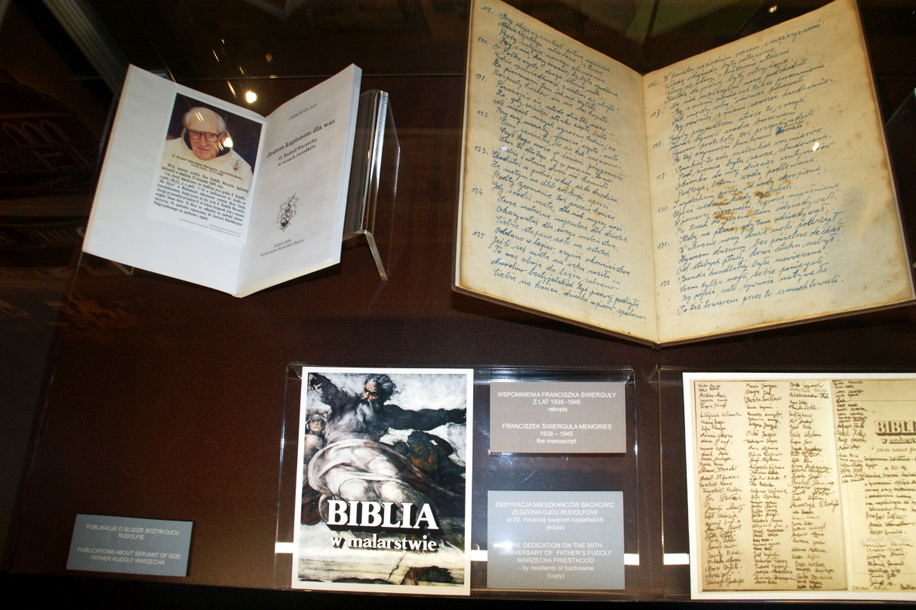

Slide 16
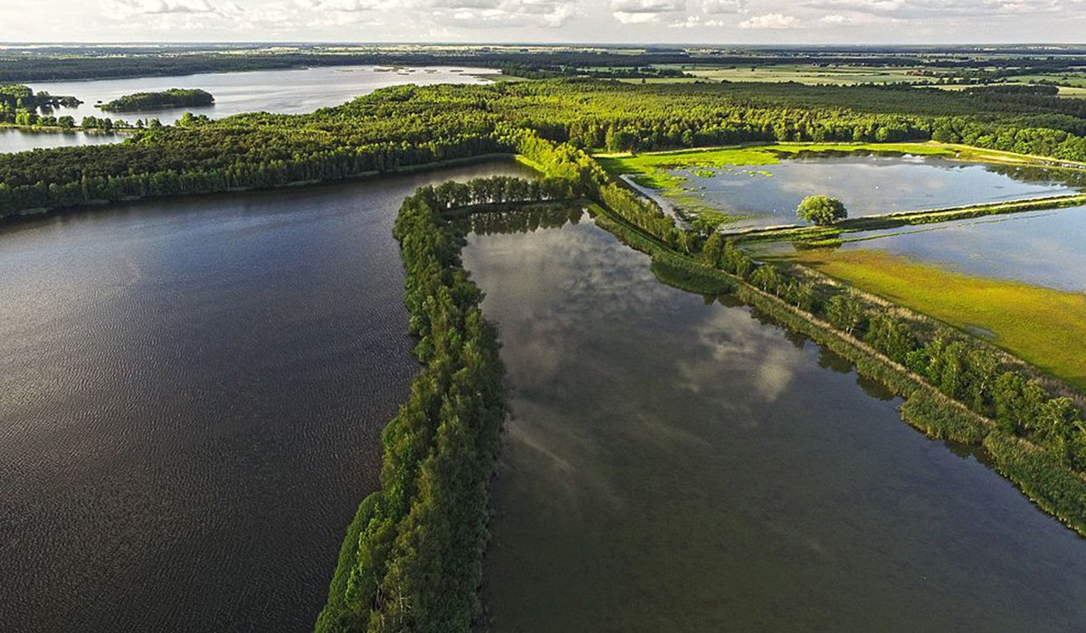
Dolina Karpia
Dolina Karpia to obszar znajdujący się na terenie wielu gmin, m.in. Gminy Spytkowice. Można zobaczyć tu niepowtarzalny krajobraz ukształtowany przez naturę i ludzkie ręce, całe bogactwo różnorodności gatunków roślin i zwierząt, liczne zbiorniki wodne, ścieżki piesze oraz trasy rowerowe, lasy, pagórki i niesamowite atrakcje turystyczne, jak na przykład “Ranczo w Dolinie Karpia”. Nazwa pochodzi od hodowanych w stawach na tym terenie karpi.
Pierwsze informacje dotyczące hodowli karpi na obszarze dzisiejszej Doliny Karpia pochodzą z XII wieku.

Slide 17
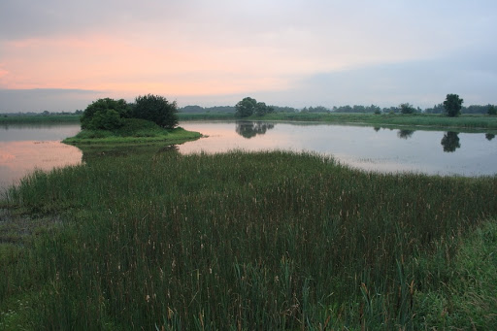

Slide 18
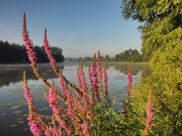
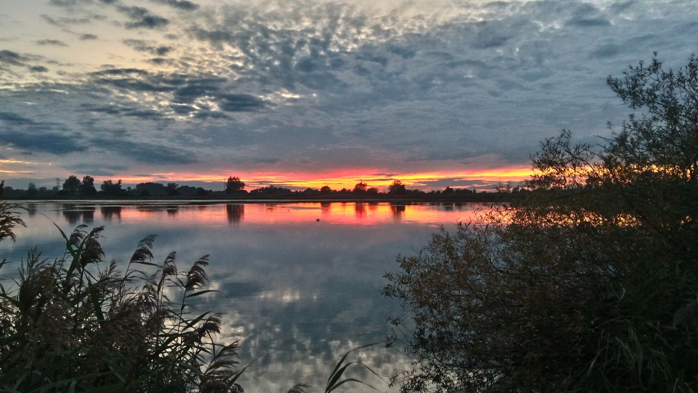

Slide 19
Zapraszam serdecznie do odwiedzenia naszej pięknej Gminy Spytkowice
Bardzo dziękuję za uwagę
Autor:
Tomasz Konik

